Slide 1
Ferramenta para análise de produção científica: estudo de caso no Instituto de Informática da UFRGS
Jean Lucas de Oliveira Lima
Leandro Krug Wives

Slide 2

Notes:
CRESCIMENTO DA PESQUISA
NECESSIDADE DE FERRAMENTAS DE ANÁLISE E MÉTRICAS

Slide 3
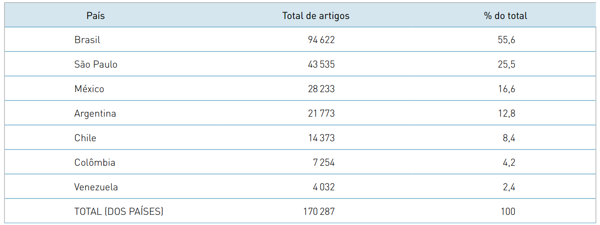
Fonte: FAPESQ
Notes:
IMPORTANCIA DE SÃO PAULO > MEXICO + ARGENTINA

Slide 4
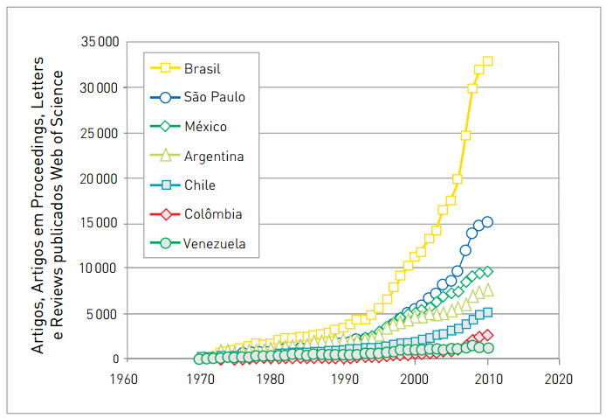
Fonte: FAPESQ
Notes:
GRÁFICO EXPONENCIAL

Slide 5
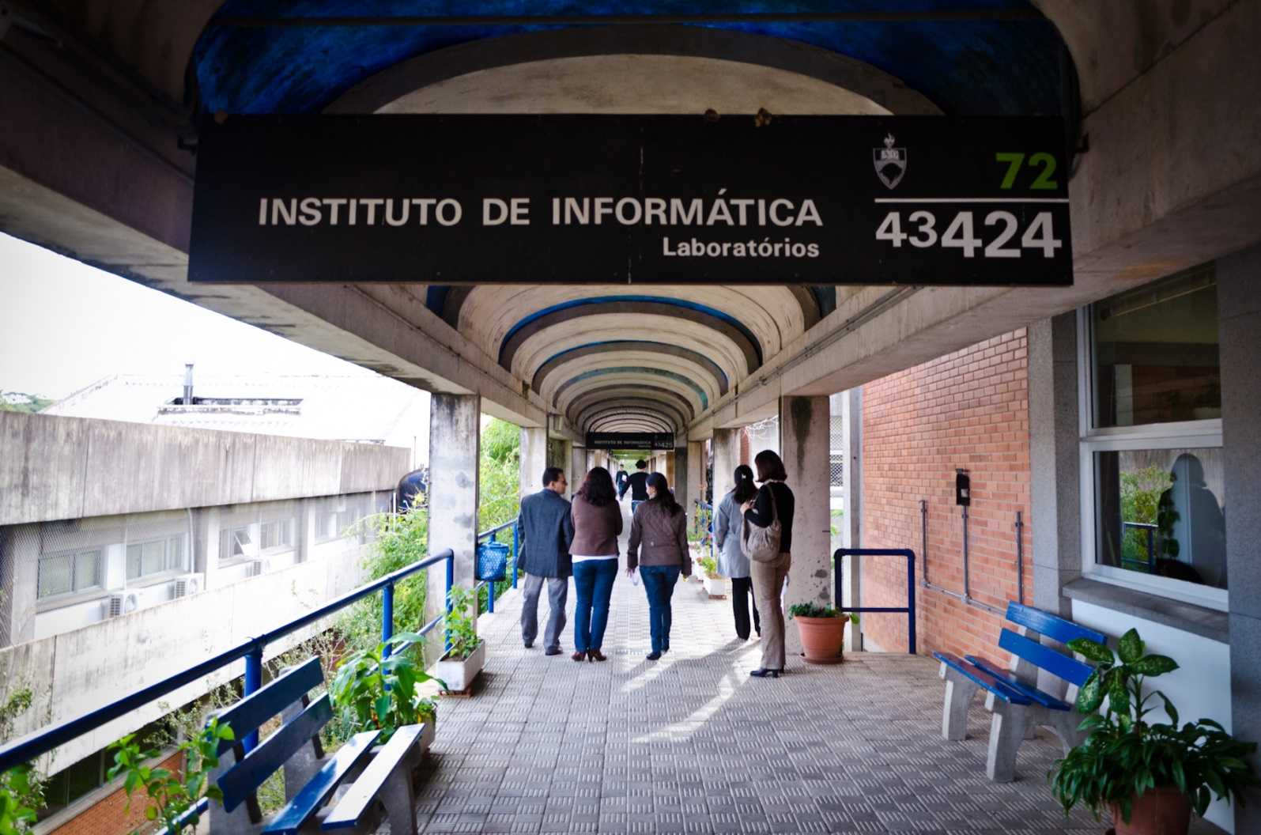
Notes:
IMPORTANCIA DO INSTITUTO
VARIEDADE DE ÁREAS
MUITAS PUBLICAÇÕES
LICENCIATURA + PESQUISA

Slide 6

Notes:
REUNIÕES
WIVES ERA MEU CLIENTE
PREVISAO DE ENTREGA

Slide 7
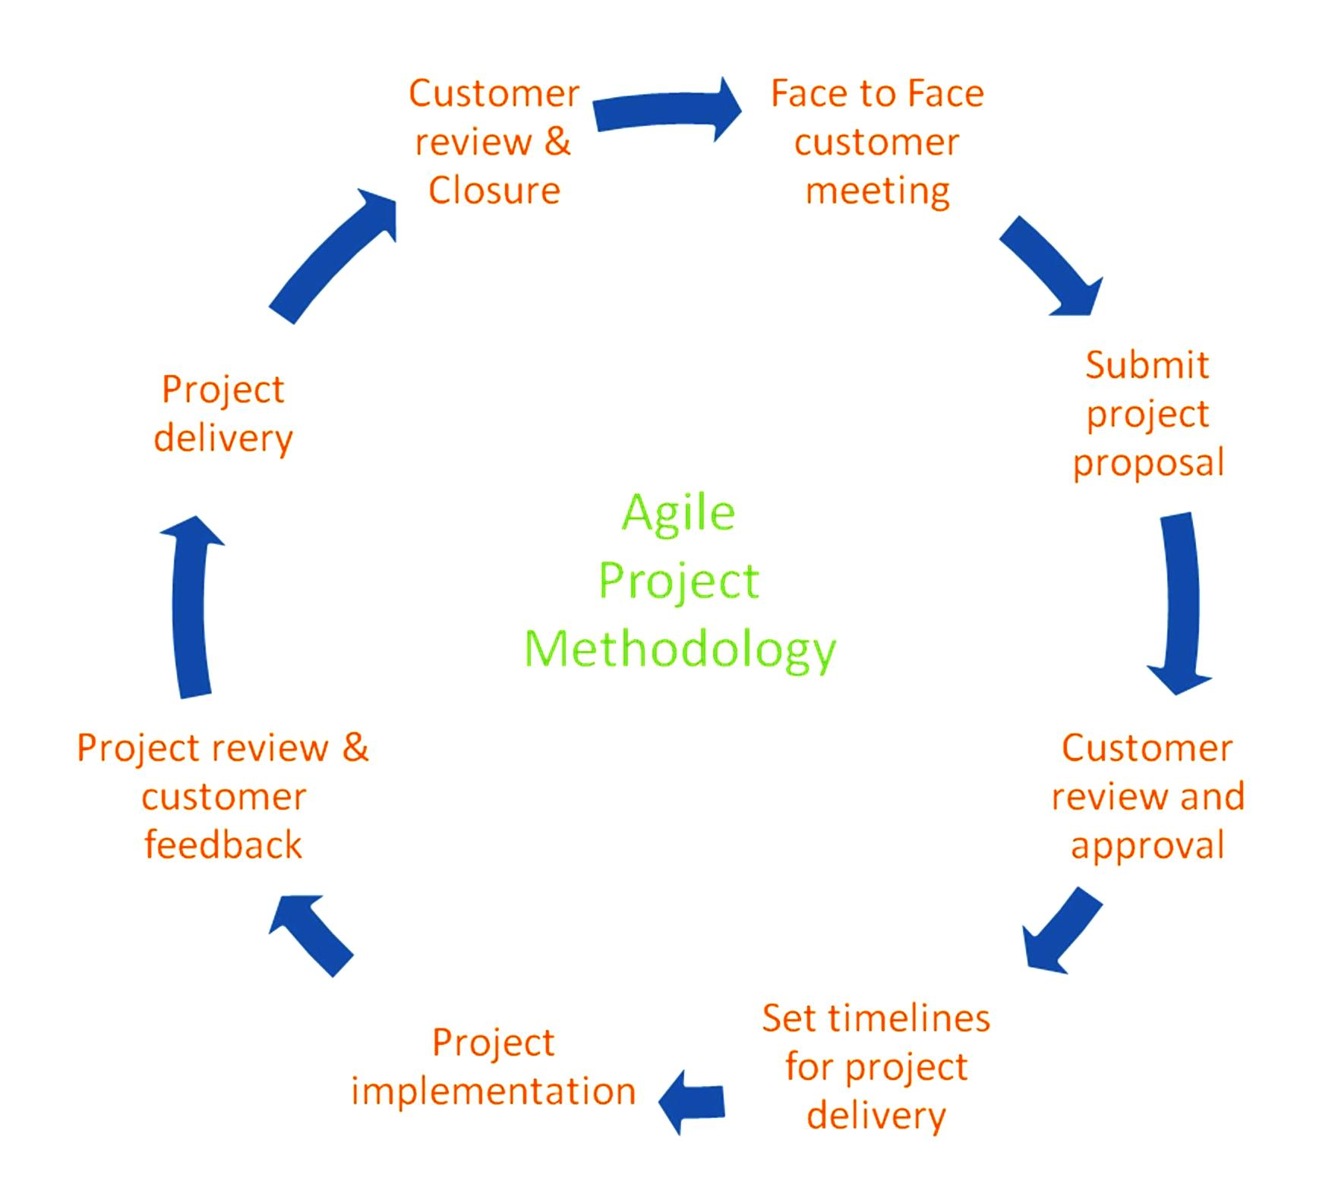
Notes:
COMO OCORRIAM AS ENTREGAS

Slide 8
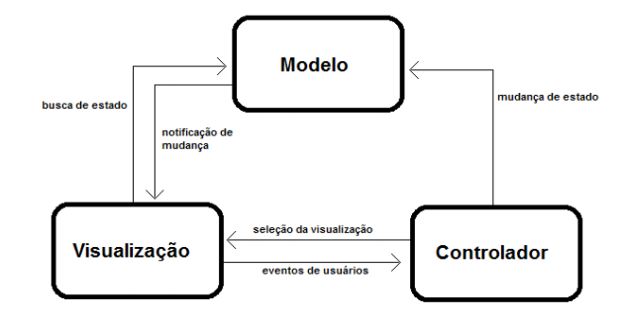
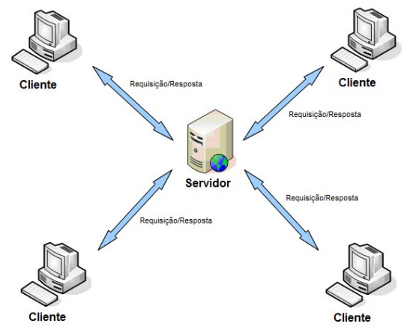
Notes:
MAIS FÁCIL MANUTENÇÃO COM MVC
POSSÍVEL FORNECER PARA OUTROS USUÁRIOS

Slide 9



Notes:
LINQ – SUPORTE A NÍVEL DE LINGUAGEM
FALAR SOBRE BANCO DE DADOS DE XML - MELHOR POREM MAIS LENTO PARA MIM
JQUERY
GOOGLE CHARTS

Slide 10
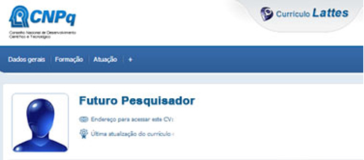
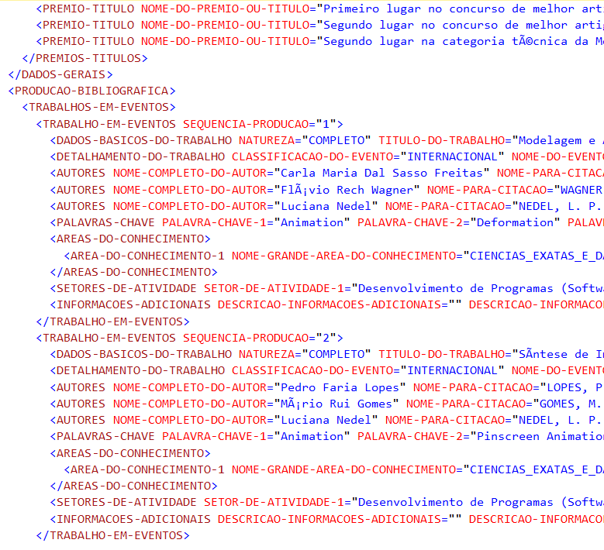


Notes:
ONDE SERÁ FEITA AS PESQUISAS
CURRICULO FICARA NO BANCO DE DADOS ER

Slide 11
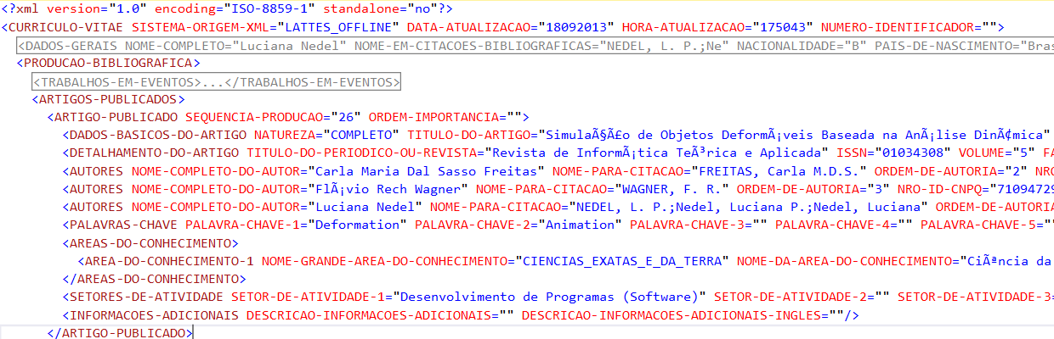
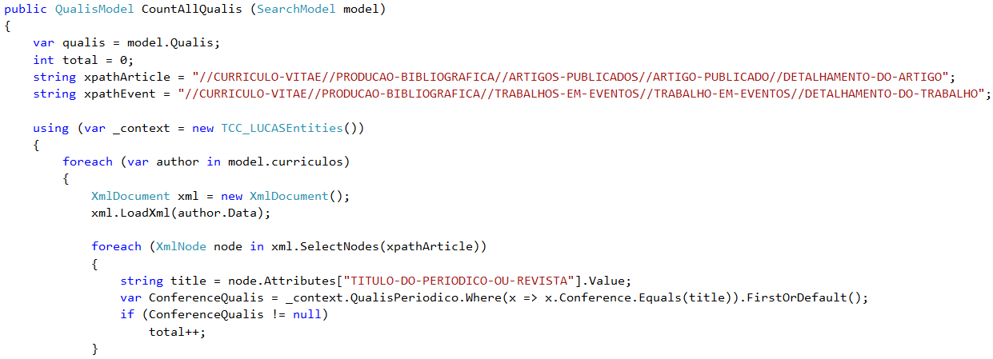
Notes:
EXEMPLO DE COMO É FEITO

Slide 12
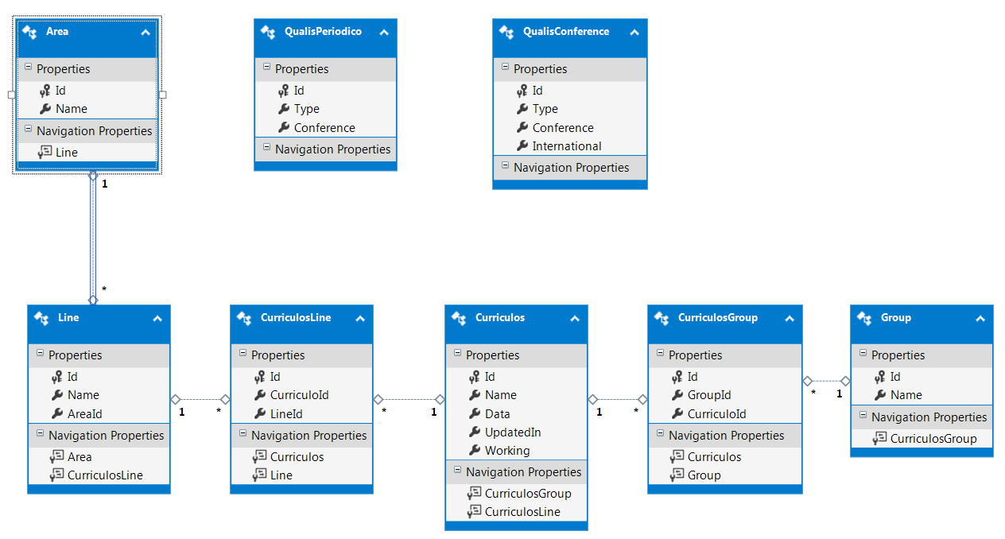
Modelagem banco de dados
Notes:
DESTACAR CURRICULOS, E RELAÇÕES

Slide 13
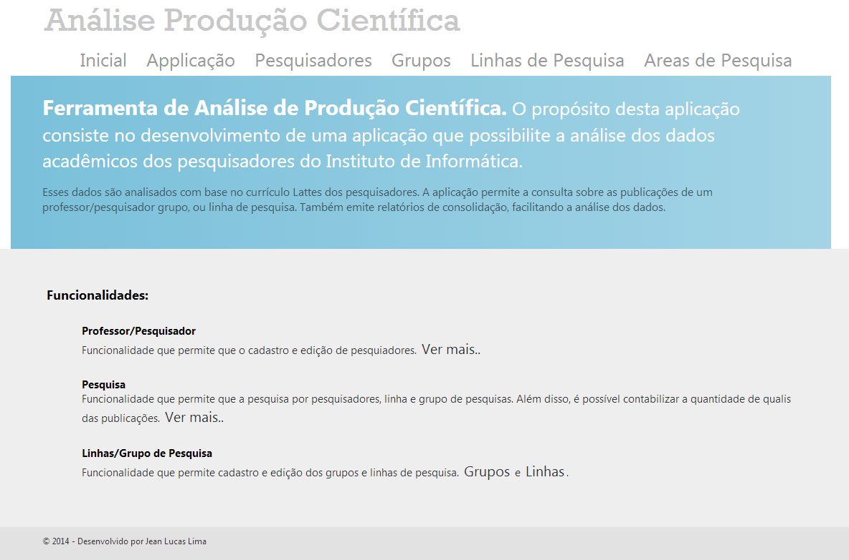
Tela inicial
Notes:
O QUE QUE O SISTEMA FAZ? EXPLICAR A IDÉIA GERAL

Slide 14
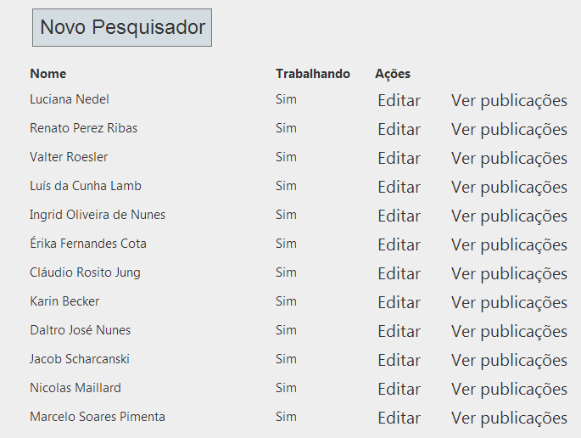
Tela de Pesquisadores

Slide 15
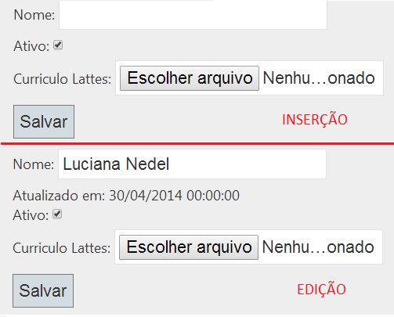
Tela de Pesquisadores

Slide 16
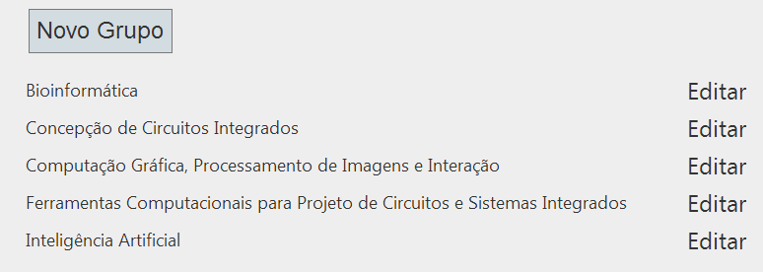
Tela Grupo de pesquisa

Slide 17
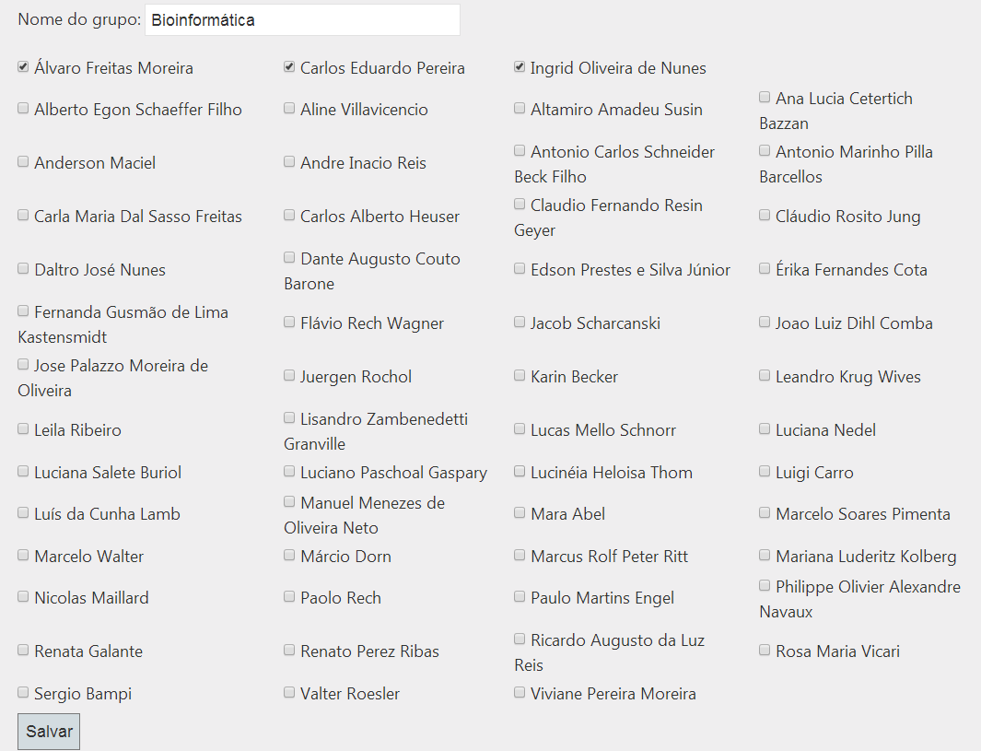
Tela Grupo de pesquisa

Slide 18
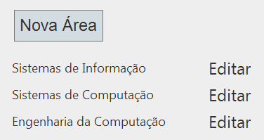
Tela área de pesquisa

Slide 19
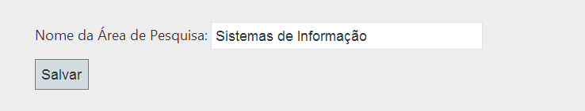
Tela área de pesquisa

Slide 20
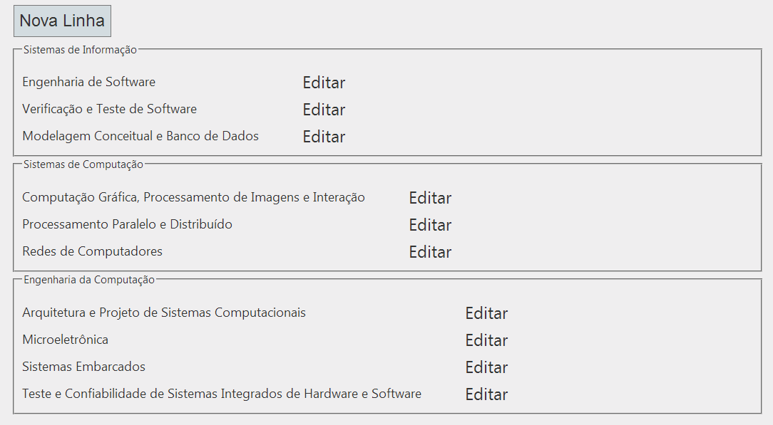
Tela Linha de pesquisa

Slide 21
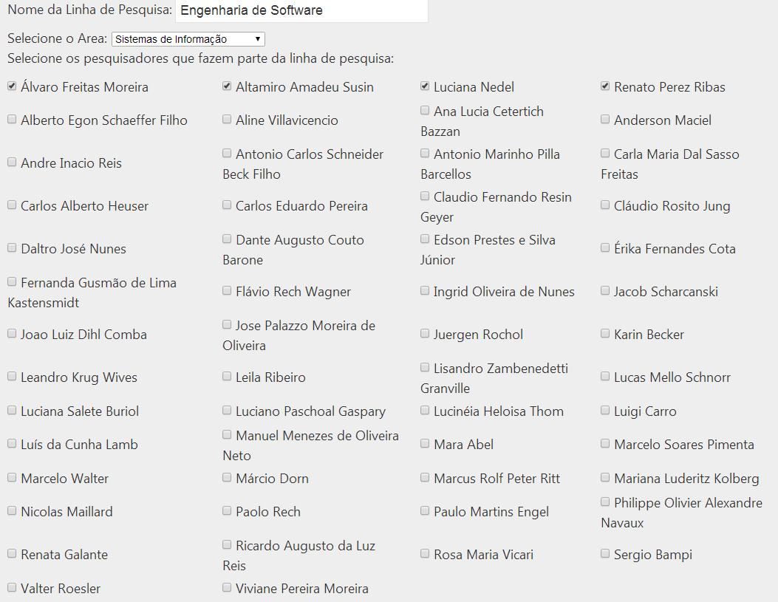
Tela linha de pesquisa

Slide 22
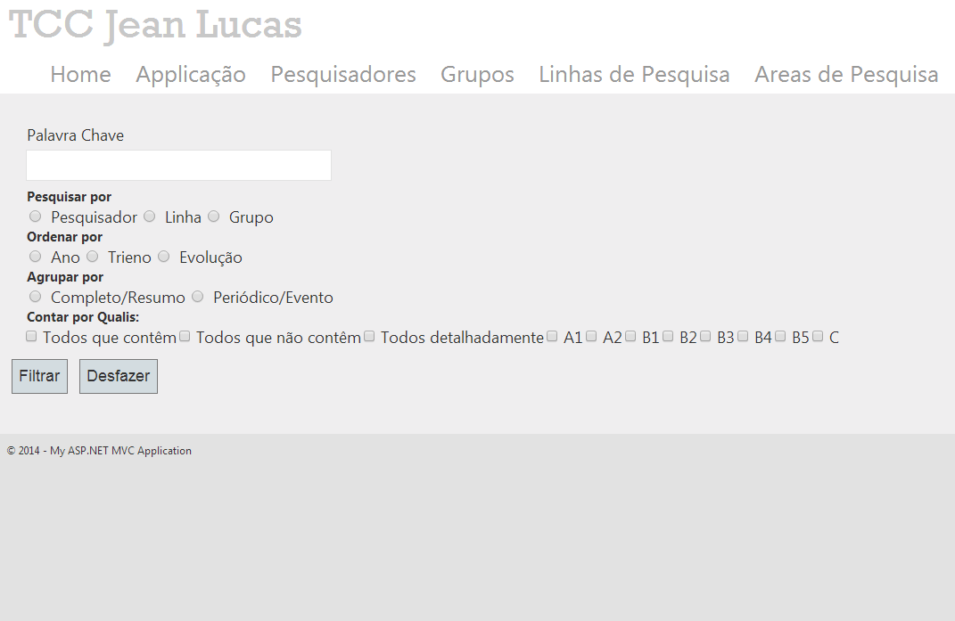
Tela de Pesquisa

Slide 23
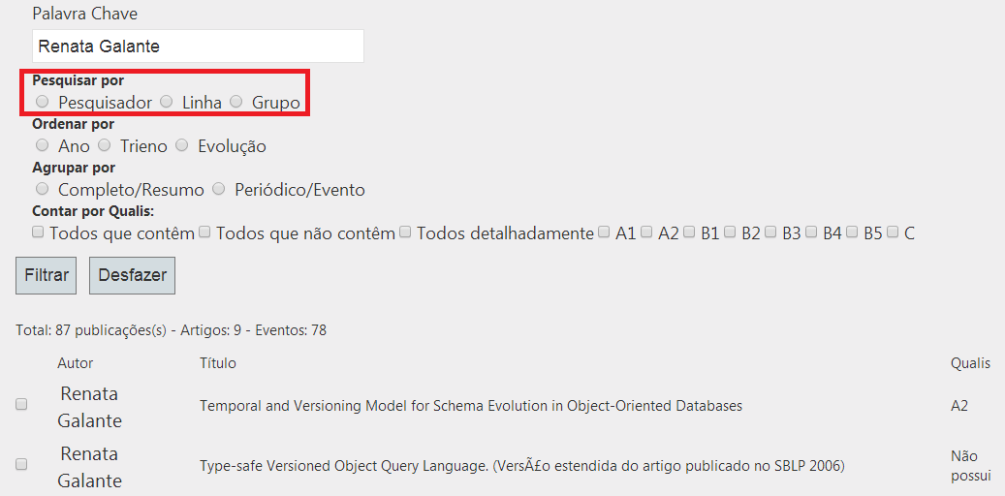
Tela de Pesquisa

Slide 24
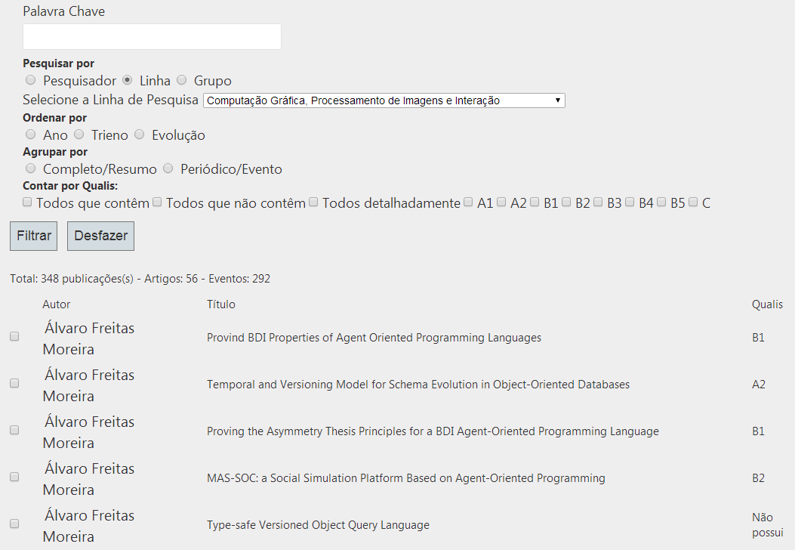
Tela de Pesquisa

Slide 25
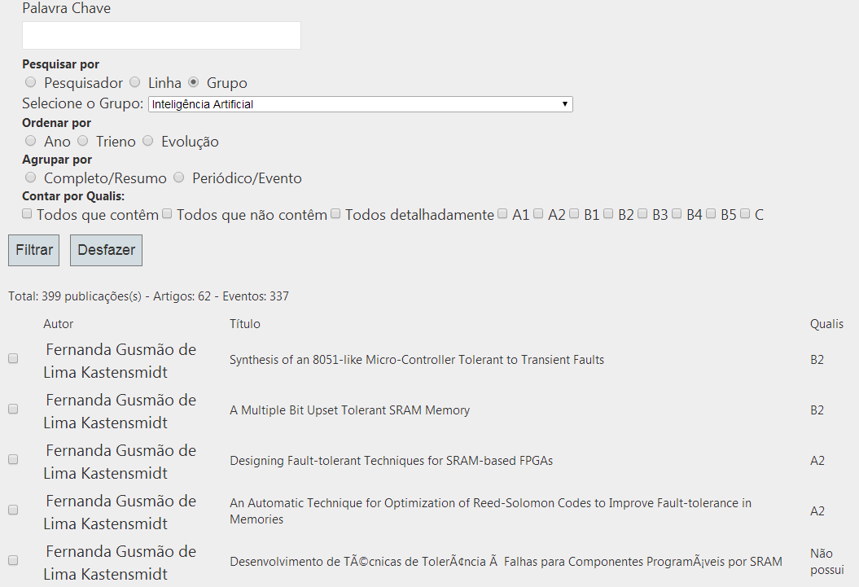
Tela de Pesquisa

Slide 26
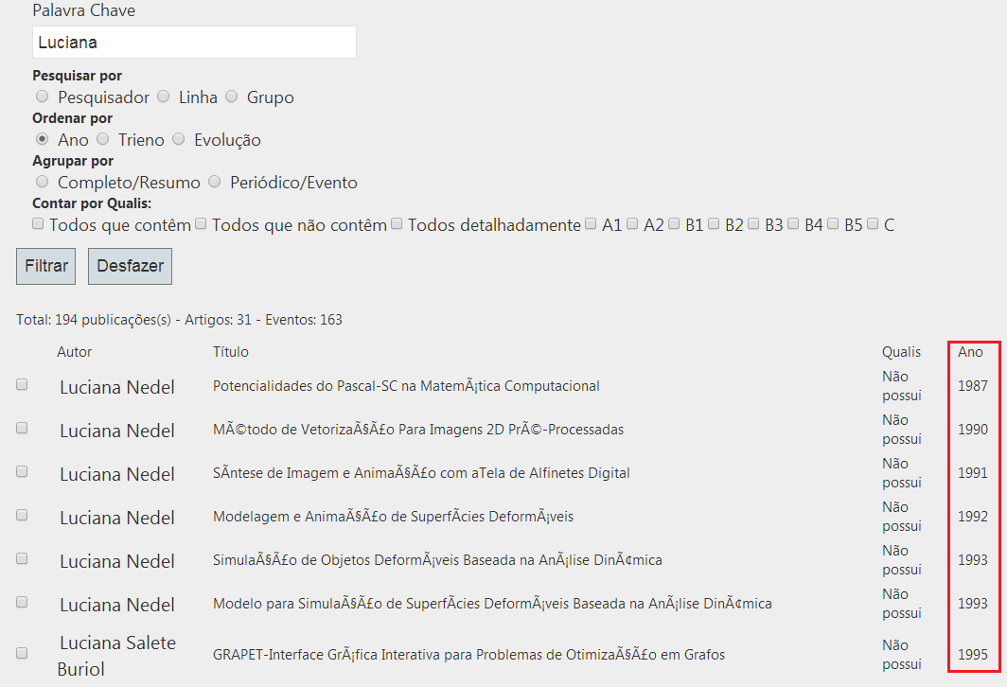
Tela de Pesquisa

Slide 27
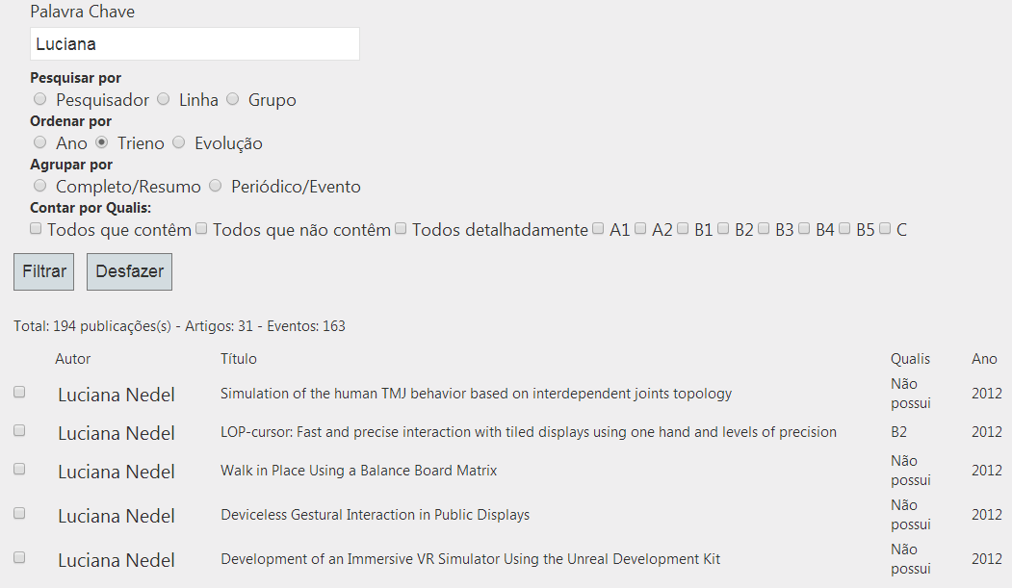
Tela de Pesquisa

Slide 28
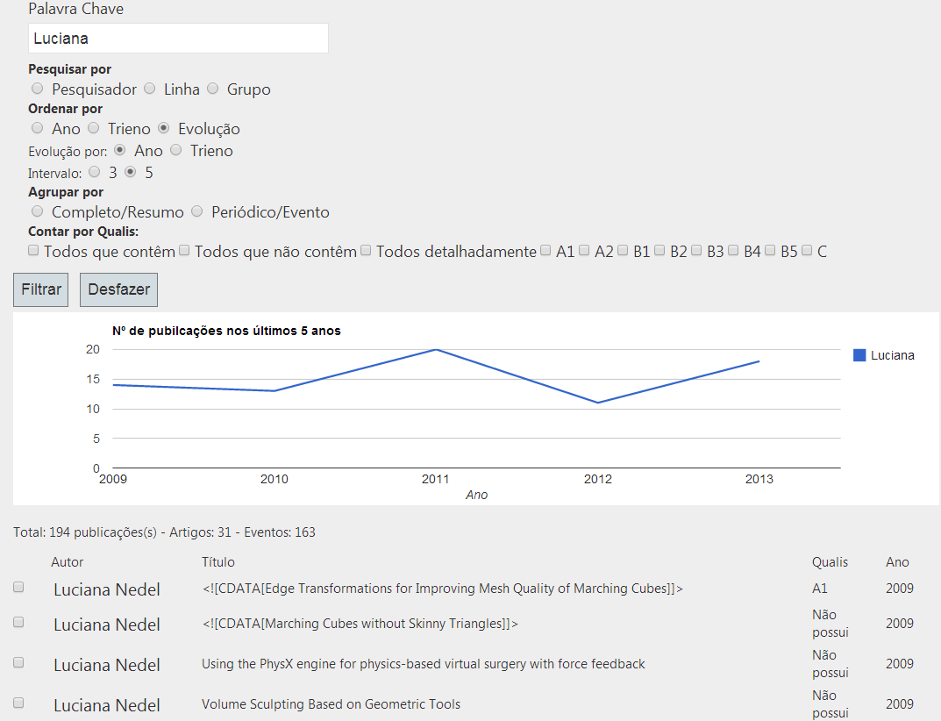
Tela de Pesquisa

Slide 29
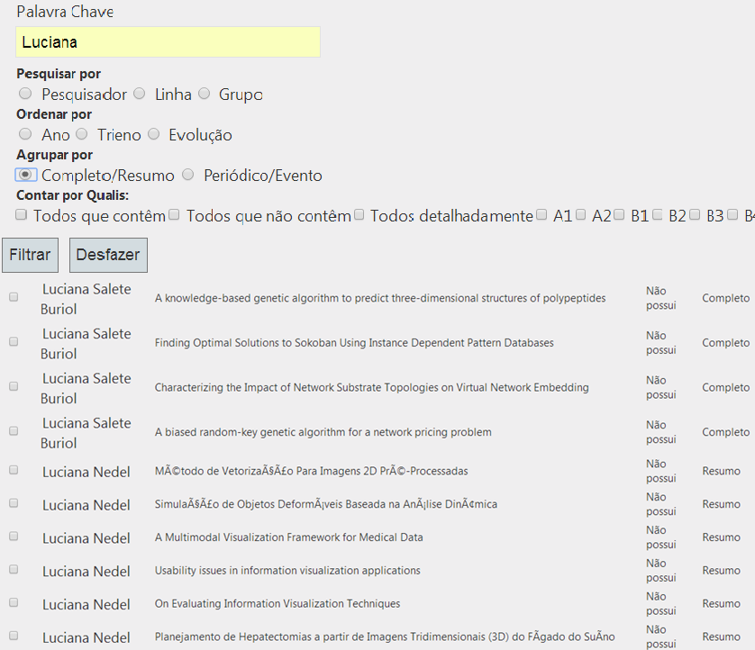
Tela de Pesquisa- Completo/resumo

Slide 30
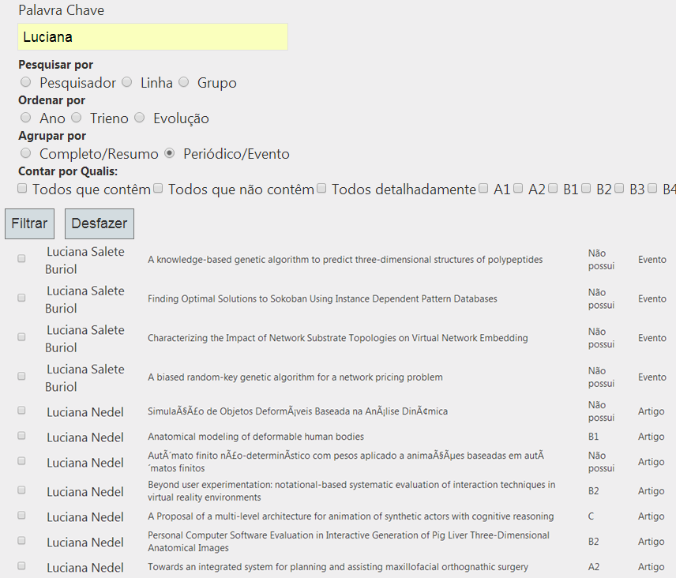
Tela de Pesquisa- artigo/completo

Slide 31
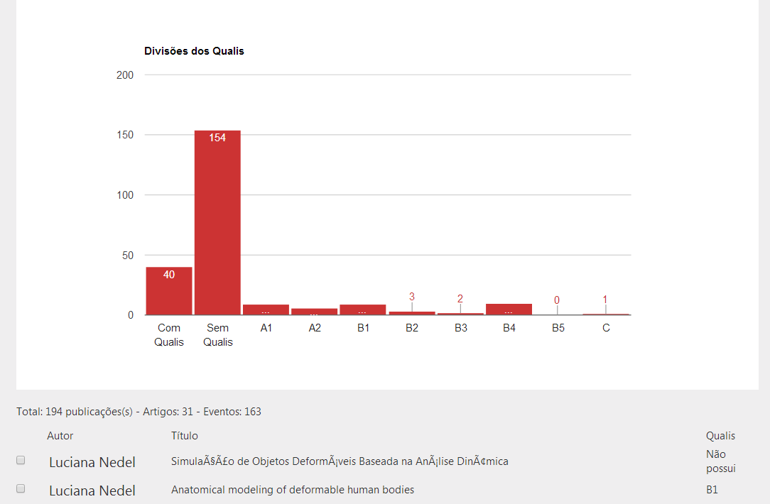
Tela de Pesquisa
Notes:
Titulo evento - Tabela de qualis

Slide 32

Notes:
CUIDAR O TEMPO PARA A APRESENTAÇÃO

Slide 33

Notes:
ONDE CHEGAMOS - CONCLUSAO
OBJETIVO ALCANÇADO
EXPLICAR O FUNCIONAMENTO DA APLICAÇÃO

Slide 34
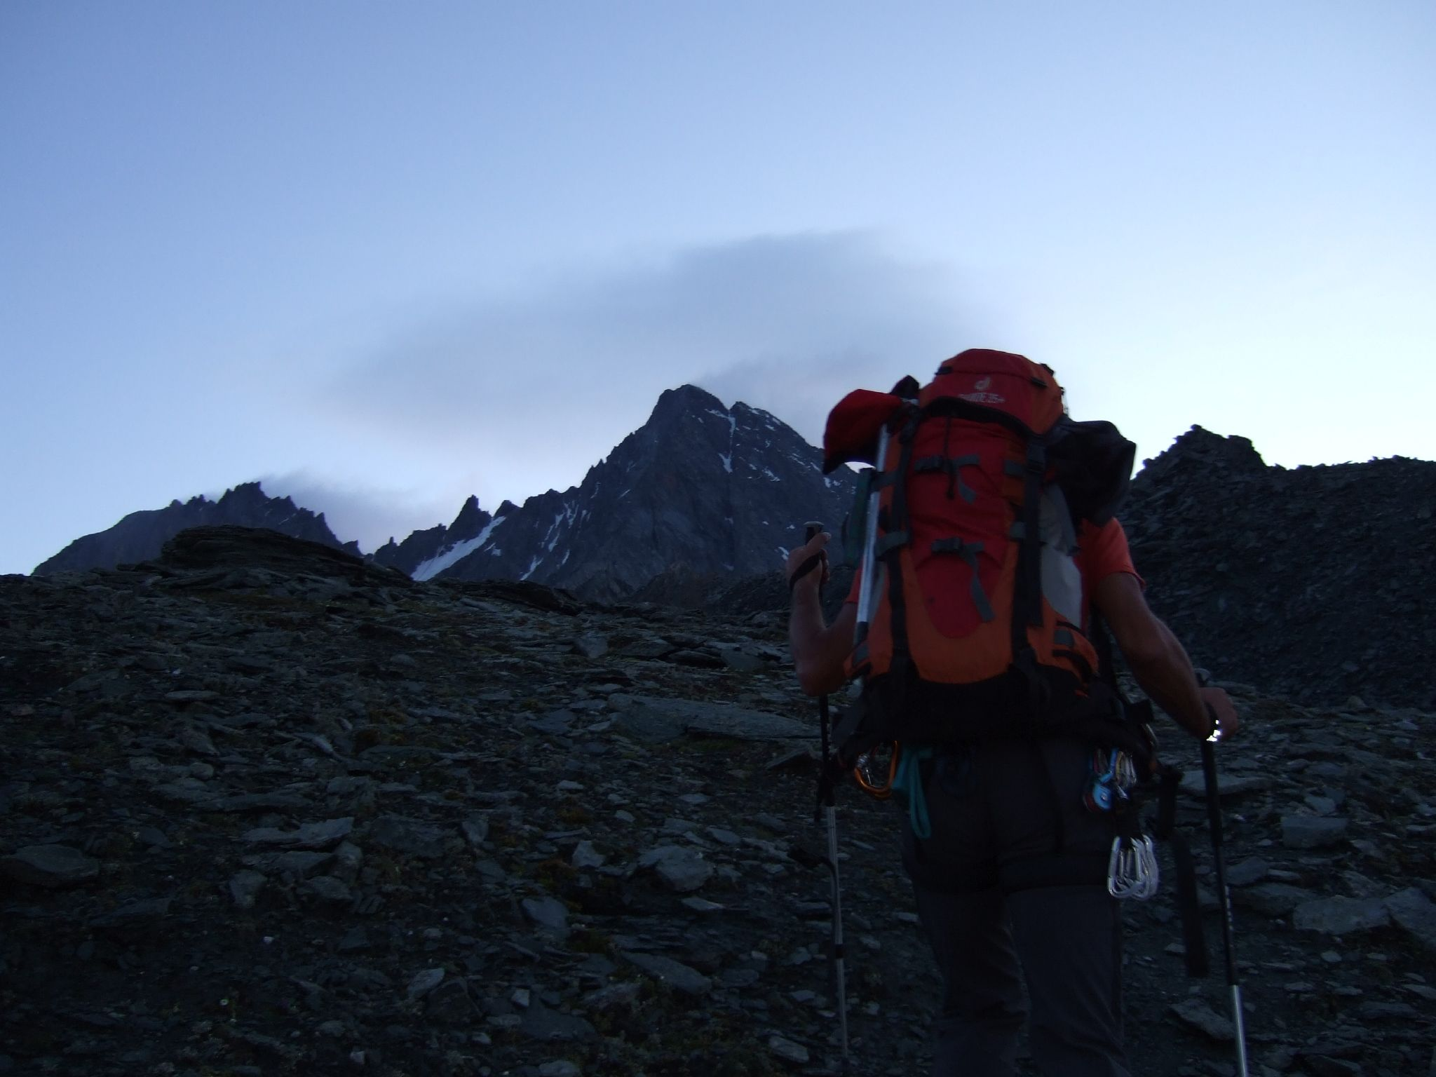
Notes:
BUSCA POR SEMELHANÇA NO NOME
GRÁFICO DE COAUTORIA – GRAFOS
PESQUISA POR CLIQUE – GRUPOS ALTAMENTE COESOS
FACILITAR A ATUALIZAÇÃO – POR LOTE OU BUSCA AUTOMATICA (WEB SERVICE)

Slide 35

Dúvidas?

Slide 36
Ferramenta para análise de produção científica: estudo de caso no Instituo de Informática da UFRGS
Jean Lucas de Oliveira Lima

